Slide 1
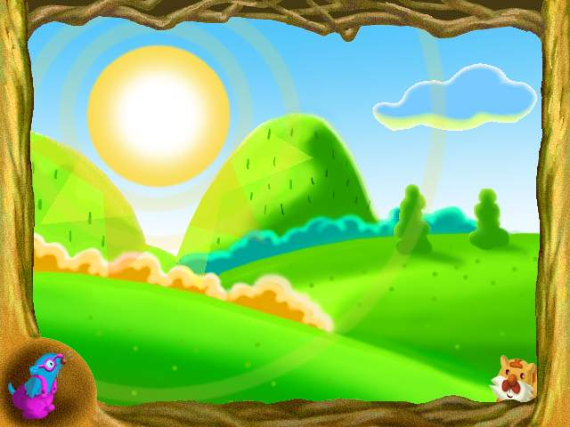
世界多美呀
苏教版第二册第十六课

Slide 2
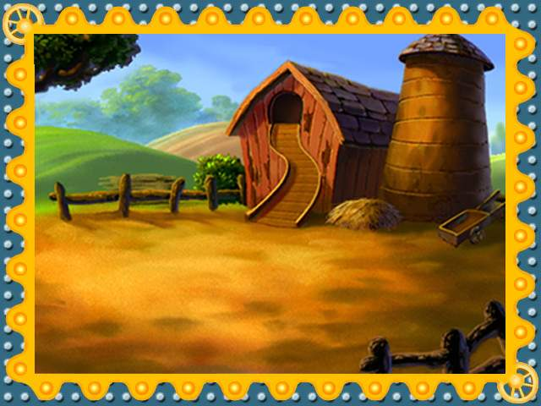
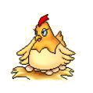

母鸡蹲着孵小鸡，一蹲蹲了许多天。

Slide 3
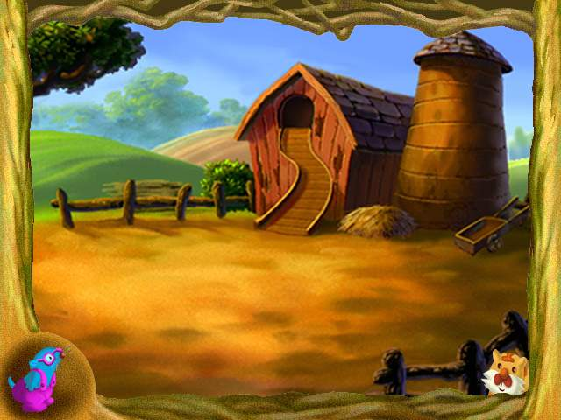
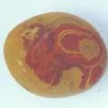
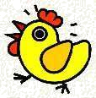
小鸡想：整个世界都是黄色的呀！

Slide 4
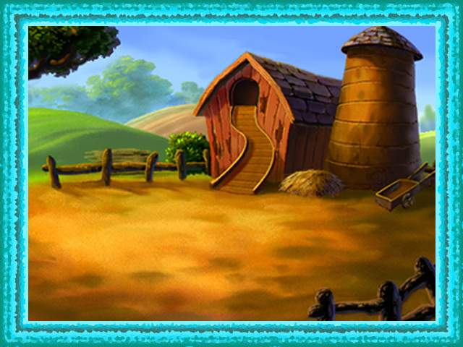
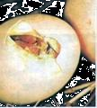
小鸡用小尖嘴啄蛋壳儿。它啄呀啄呀，啄了很久，才啄出一个小小的洞眼。

Slide 5
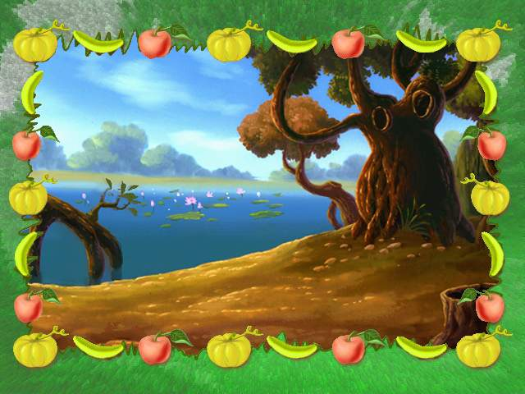

蓝湛湛
绿茵茵
碧澄澄

Slide 6
它看见天空是蓝湛湛的，树木是绿茵茵的，小河是碧澄澄的……

Slide 7





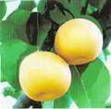



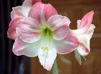


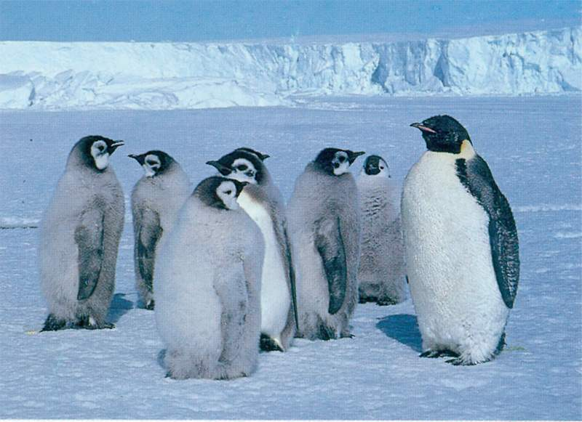
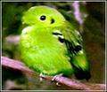
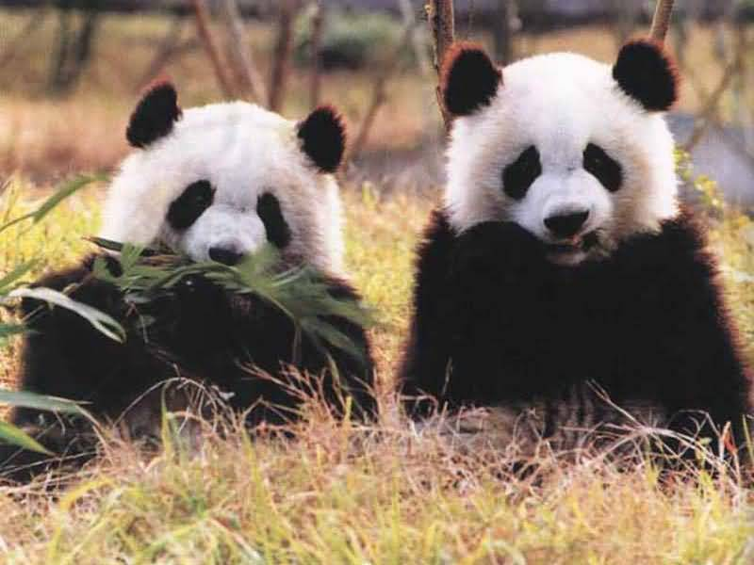

世界多美呀！
田野
果园
花园
动物园

